Slide 1


Questionnement sur les troubles visuels
Marine Cuiengnet et Héloïse Retailleau
orthoptistes libérales
Corinne Mury orthoptiste Ocens
Octobre 2025

Slide 2
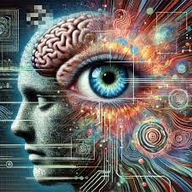
Plan
1 –Quelques rappels
2 – cas cliniques et échanges
Diagnostic Différentiel et parcours TND plusieurs étapes : Marion et Pierre
Troubles spécifiques des apprentissages : Marine
Simultagnosie : Corinne
Vision au service de la communication : Héloïse
3- Conclusions
Notes:
PAUSE 10H15 !

Slide 3


Troubles neuro-visuels
Définitions
▪ Les TNV regroupent les dysfonctionnements des fonctions visuo-attentionnelles, oculomotrices et visuospatiales ; les agnosies visuelles ; les atteintes anatomiques du cortex visuel primaire.
▪ Les TNV sont consécutifs à un dysfonctionnement ou une lésion des voies, des centres et des réseaux neuronaux impliqués dans le traitement de l’information visuelle
Dutton et Jacobson, 2001
Un trouble neurovisuel est un trouble visuel d’origine cérébrale,
c’est-à-dire non lié à une lésion de l’œil.
(Chokron & Marendaz, 2005)
Les TNV n’apparaissent explicitement dans aucune classification internationale de santé (Sakki,2018 )
Il ne s’agit pas d’un diagnostic
reconnu par le DSM V
Notes:
HELOISE
Lorsque l’on recherche d’éventuels troubles neurovisuels, on
ne s’intéresse donc pas à l’œil qui est la « caméra » du système
visuel, mais à la façon dont le cerveau traite les informations
qui lui sont envoyées par l’œil

Slide 4
Troubles neuro-visuels
Définitions
(Selon Rotschild)
Les troubles neurovisuels (TNV) de l’adulte ou de l’enfant touchent la fonction visuelle d’origine cérébrale. Ils apparaissent :
  suite à une lésion
ou
  un dysfonctionnement des zones cérébrales impliquées dans le traitement de l’information visuelle.
Dans les TND, des troubles neuro-visuels doivent être systématiquement recherchés
Notes:
HELOISE
lésion : AVC, traumatisme crânien, anoxie cérébrale, maladies dégénératives, génétiques et développementales)
dysfonctionnement : Ils se répercutent sur le champ visuel, le contrôle du regard, la mémoire visuelle et bien d’autres aspects.
héminégligence
Cécité corticale
Trouble de saccades (dans les SEP, Parkinson, dyspraxie)

Slide 5

Troubles neuro-visuels
TNV : 3 à 5% minimum dans la population générale d’enfants
selon Chokron
Ils sont sous évalués.
20 à 30% chez les enfants présentant un trouble du développement
CHIFFRES A DIRE a l’oral sur les diapos précédentes
Chez les adultes ayant une lésion postérieure, au moins 60% présentent un trouble de l’analyse visual (neuro-visuelle) du fait de cette lesion.
Source : Vision et cognition,com (cairn.fr)
QUELQUES CHIFFRES :
En France, jusqu'à 20%
des enfants de – de 6 ans
présentent un trouble visuel (réfractif, amblyopie, neuro-visuel, ...)
source handiconnect.fr et CNS solidarité Santé
Notes:
HELOISE
20% des – 6 ans présentent : un trouble réfractif, une amblyopie, un TNV…

Slide 6
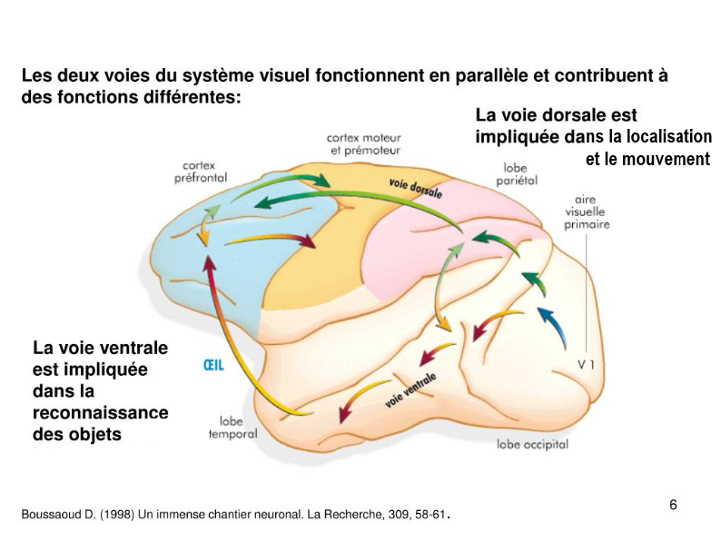
Comment ? Les 2 voies visuelles
Notes:
HELOISE
Forme ? Couleur ? Taille ? Orientation ? Mouvement ? Position ?
Faire le lien avec le sensoriel et le moteur :
du coté dorsal : oculomoteur mais pas que (vision périphérique)
Ventral : sensoriel

Slide 7
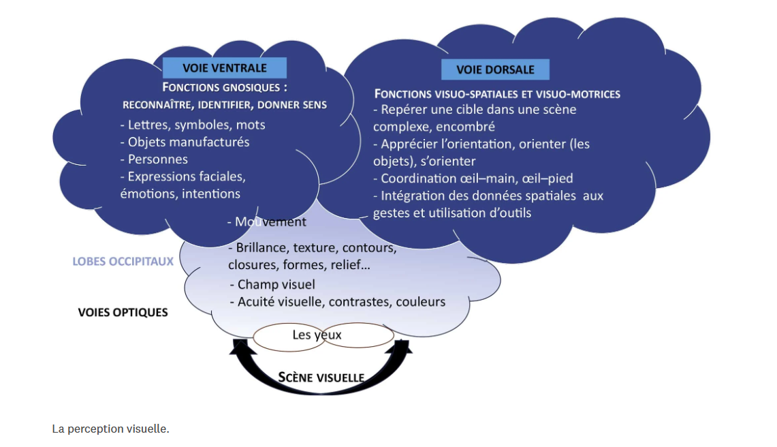
Neuro vision de lenfant et troubles des apprentissages. Mazeau DAlens 2024
Notes:
HELOISE
Ce schéma de Mme Mazeau qui permet d’apporter plus de précision notamment sur les troubles neuro-visuels qui nous intéressent aujourd’hui

Slide 8
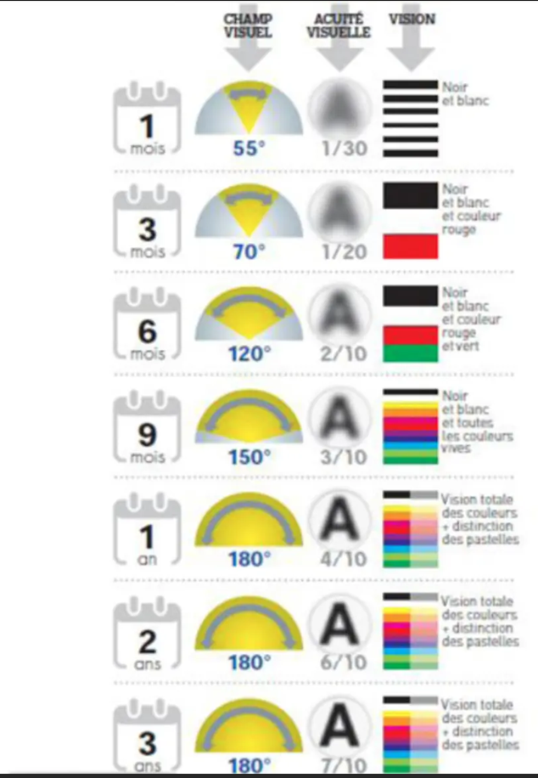
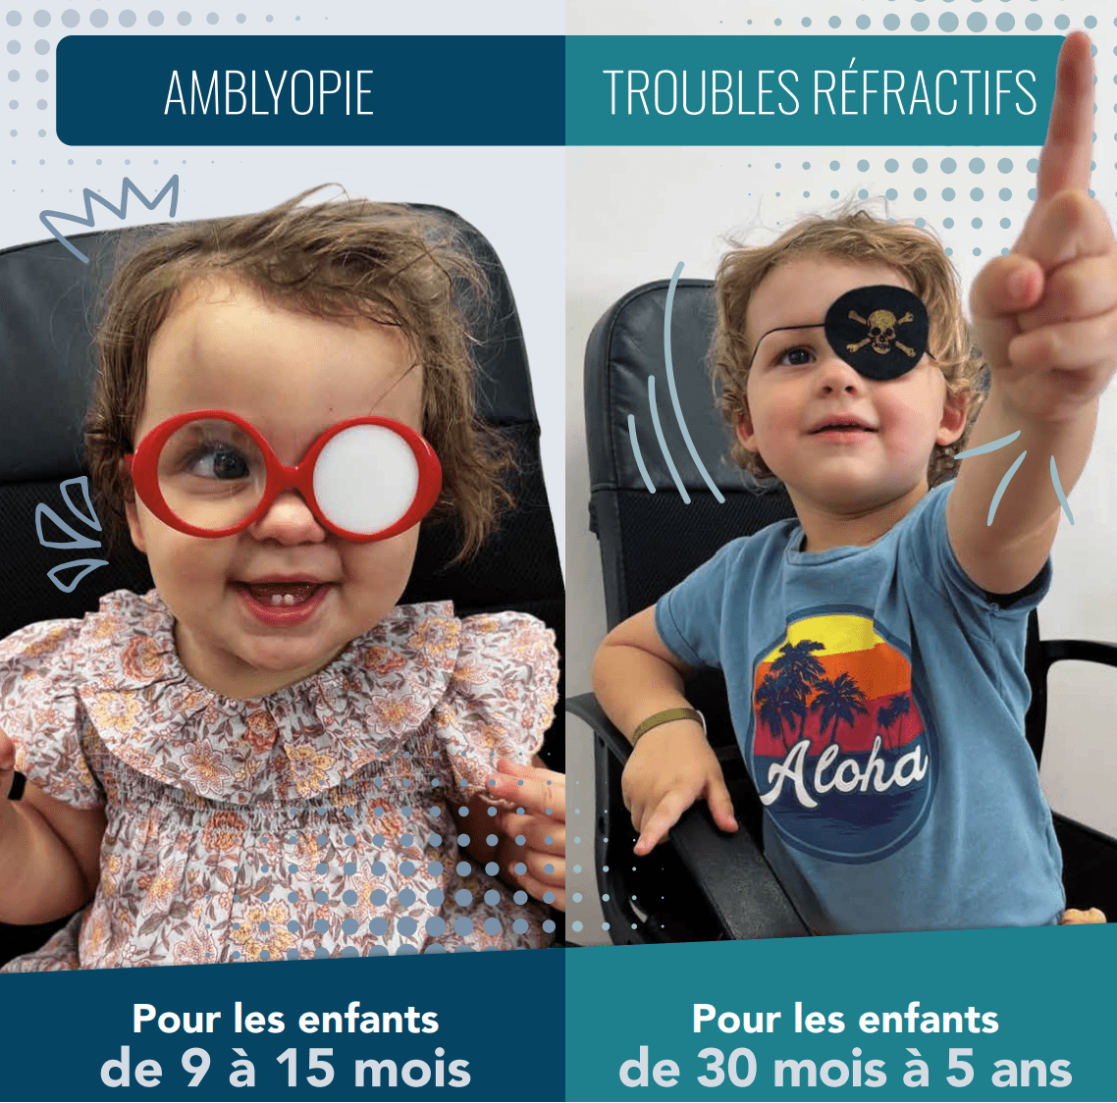
Notes:
CORINNE
Un support récapitulatif de l’évolution rapide de la vision chez le nourrisson : champ visuel, acuité visuelle couleurs et contrastes
Cela peut être un peu plus disparate selon les enfants mais on observe que même à 3 ans l’acuité visuell peut encore < 10/10ème
Cela montre l’importance du dépistage sur cette période particulièrement : recherche du strabisme et de l’amblyopie

Slide 9

Mais que fait l’orthoptiste ?
Notes:
MARINE rééducation : rythme le plus souvent hebdomadaire mais durée “courte” et reprise régulière en fonction de l’évolution dans les autres domaines de rééducation

Slide 10

Explorer la vision ?
Bilan orthoptique comment ?
Exploration des capacités opto-motrices, sensorielles, et fonctionnelles
Vérification de la « gestion » de la correction optique et de son impact
Lien entre vision /posture/NEM
Préconisations d’adaptations
Orientation vers autre professionnel
Plan de soin en orthoptie et en pluridisciplinarité
Rééducation/réadaptation
Préciser à l’oral que toutes les orthoptistes ne font pas des bilans neuro-visuels
Notes:
MARINE
rééducation : rythme le plus souvent hebdomadaire mais durée “courte” et reprise régulière en fonction de l’évolution dans les autres domaines de rééducation
Niveau d’Evolution Motrice

Slide 11

Symptômes et signes d’appels chez l’enfant
SIGNES D’ALERTE OCULAIRE
Strabisme constant
Ferme un oeil, plissement des yeux,
Difficulté à maintenir la fixation ? Poursuite ? mouvement de tête pour regarder
Se rapproche systématiquement
SIGNES EVOCATEUR d’un trouble visuel ?
Retard psychomoteur
Troubles de la coordination (mauvaise préhension) maladresses
Pas d’intérêt pour son environnement visuel et sonore
Chutes, heurts, “marche en glissement”
Trouble de la posture (attitude de tête)
Retard des apprentissages : écriture, lecture, copie...
Notes:
HELOISE ?
→ Premiers jours : pas de sensibilité à la lumière, pas de RPM, nystagmus, strabisme constant ou lueur pupillaire
→ 3ème mois : pas de fixation, ni de poursuite d’un objet, pas de réponse sourire,
→ 6ème mois : l’enfant n’attrape pas les objets,ou ne fixe pas pour attraper,pas de coordination œil-main, éparpillement du regard (happé en périphérie)
→ 9mois : n’est pas attiré par son environnement, ne bouge pas, Mauvaise appréciation des distances lors de la préhension d‘un objet
→ 18 mois: se frotte les yeux, rapproche les objets, ne pointe pas, est vite ébloui, retard de développement moteur, pas d’attention conjointe .
→ 3 ans : se rapproche ou s’éloigne pour fixer, se cogne souvent,maladresse, chutes, difficultés pour graphisme, puzzle
À partir de 5 ans: céphalées, vision floue/double (ferme un oeil, plisse les yeux). position de tête compensatoire, troubles des apprentissages : retard, perturbations dans le geste et le graphisme, difficultés visuo-constructives et visuo-perceptives (spatial, dimension, position relative).

Slide 12
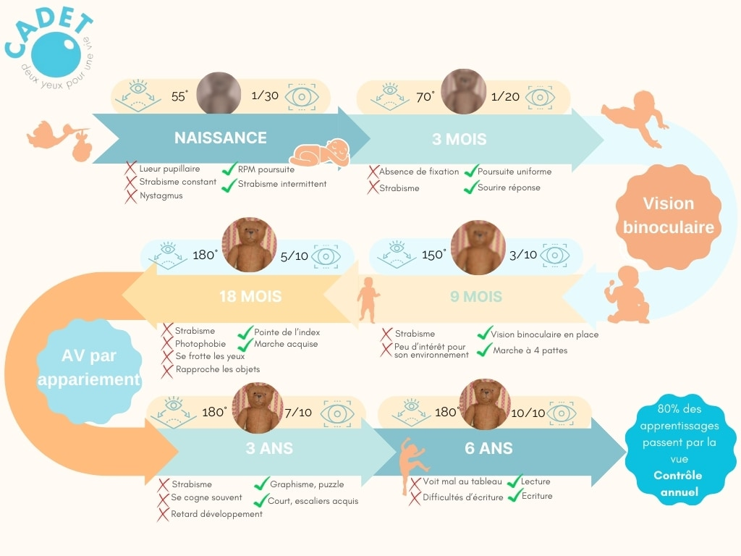
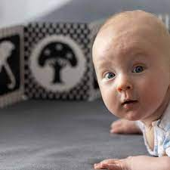
Symptômes et signes d’appels
Notes:
MARINE

Slide 13
CAS CLINIQUES

Slide 14
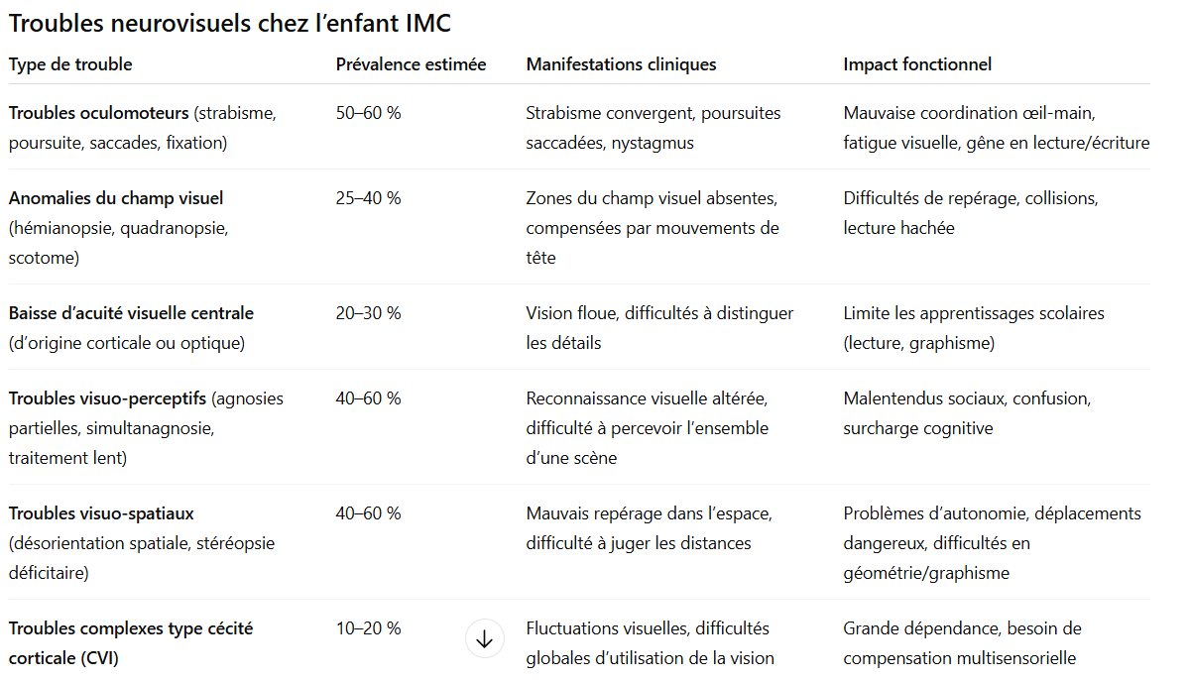
Troubles neuro-visuels
Quelques rappels
Sources : PMC, PubMed, ScienceDirect
Chez les adultes ayant une lésion postérieure au moins 60% présentent un trouble de l’analyse visual (neuro-visuelle) du fait de cette lesion.
Source : Vision et cognition,com (cairn.fr)
Notes:
HELOISE
Ces chiffres varient beaucoup selon les cohortes, car certains troubles sont difficiles à dépister (l’enfant peut compenser par des stratégies motrices ou attentionnelles). De plus, beaucoup de troubles sont sous-diagnostiqués si le bilan orthoptique/neuropsychologique n’est pas complet.
Les études rapportent qu’environ 30 à 60 % des enfants grands prématurés présentent, à long terme, une atteinte neurovisuelle plus ou moins sévère (troubles du champ visuel, atteinte de la perception visuelle, mauvaise coordination visuomotrice).
Types de troubles observés
Réduction de l’acuité visuelle (souvent même sans atteinte oculaire majeure).
Troubles du champ visuel (quadranopsies, hémianopsies).
Difficultés de perception visuelle (agnosies visuelles, troubles de l’orientation visuo-spatiale).
Troubles visuomoteurs (mauvaise coordination œil-main, impact sur l’écriture, la lecture, la motricité fine).
Strabisme et nystagmus, souvent associés

Slide 15


CONCLUSIONS
Un trouble neuro-visuel n’écarte pas un TND, l’un ne remplace pas l’autre.
Les troubles neuro-visuels sont polymorphes et nécessitent
le regard croisés de nombreux professionnels
Merci pour votre attention
Notes:
Diagnostic différentiel entre TNV et TND

